Slide 1



Slide 2


Slide 3

পাঠ পরিচিতি
শ্রেণি-৫ম
বিষয়-বাংলাদেশ ও বিশ্বপরিচয়
অধ্যায়-১০(নৈতিক ও সামাজিক আচরণ)
পাঠ-৬৫(পরমতসহিষ্ণুতা)
পাঠ্যপুস্তকের পৃষ্ঠা নম্বর-১১০ ও ১১১

Slide 4
শিখনফল
এই পাঠ শেষে শিক্ষার্থীরা-
৬.১.১ পরমতসহিষ্ণুতার ধারণা বর্ণনা করতে পারবে।
৬.১.৩ বিভিন্ন কর্মকাণ্ডে নিজের মতামত প্রকাশের পাশাপাশি অন্যের মতামতকে সম্মান করতে পারবে।

Slide 5
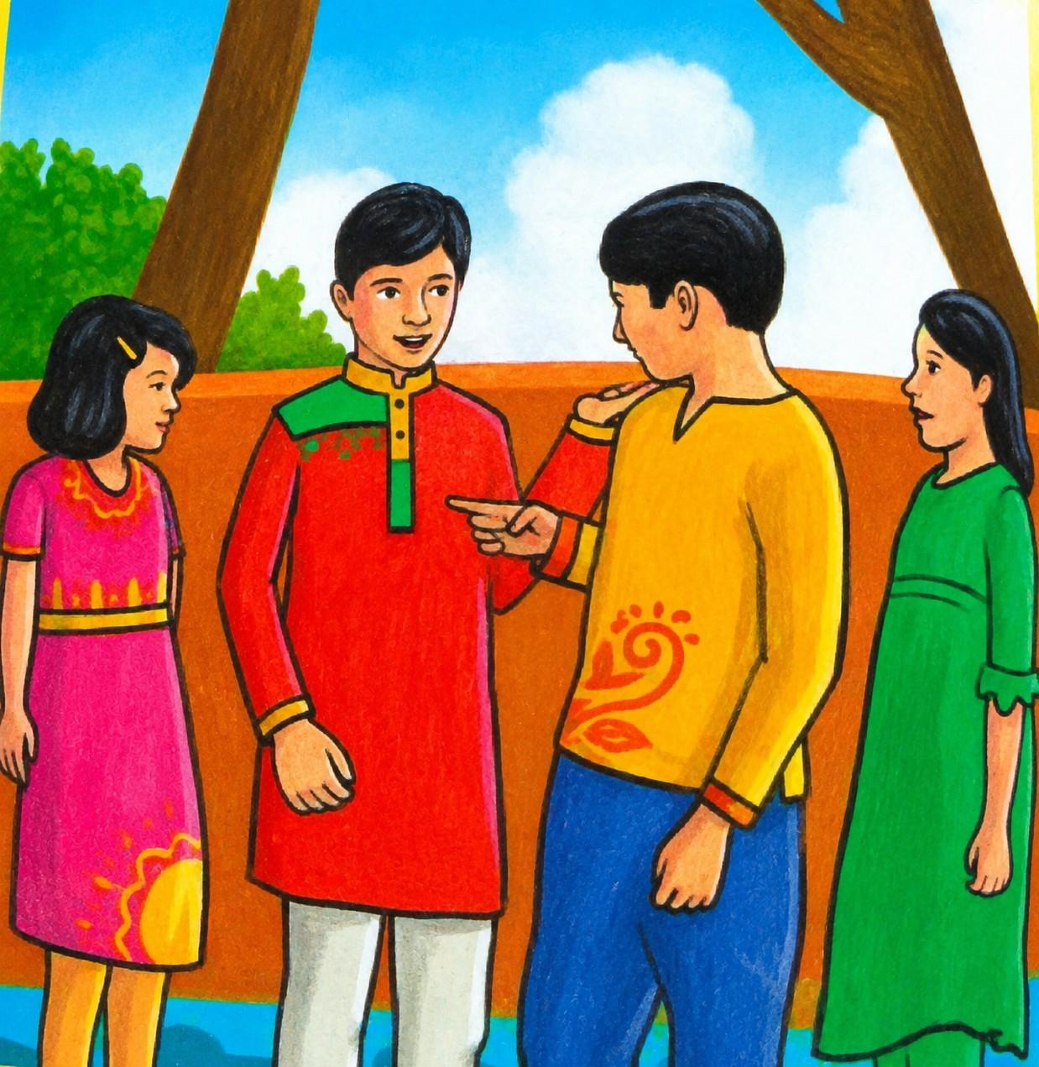
-তোমরা ছবিতে কী দেখতে পাচ্ছ?
-কেউ যখন কোনো বিষয়ে কথা বলে তখন তুমি চুপ করে শোনো নাকি কথা বলো?
-কারো কথা বা মতের সাথে না মিললেও আমাদের কী করা উচিত?

Slide 6
অন্যের মতামতকে সম্মান করা উচিত।আর অন্যের মতামতকে সম্মান করাই হলো পরমতসহিষ্ণুতা।পরমতসহিষ্ণুতা একটি মানবীয় গুণ।সকলের মতামতের গুরুত্ব রয়েছে।সেজন্য সকলের মতামত ধৈর্যসহকারে শোনা উচিত।তাই আজ আমরা জানব ‘পরমতসহিষ্ণুতা’ সম্পর্কে।

Slide 7
আজকের পাঠ
“পরমতসহিষ্ণুতা”

Slide 8

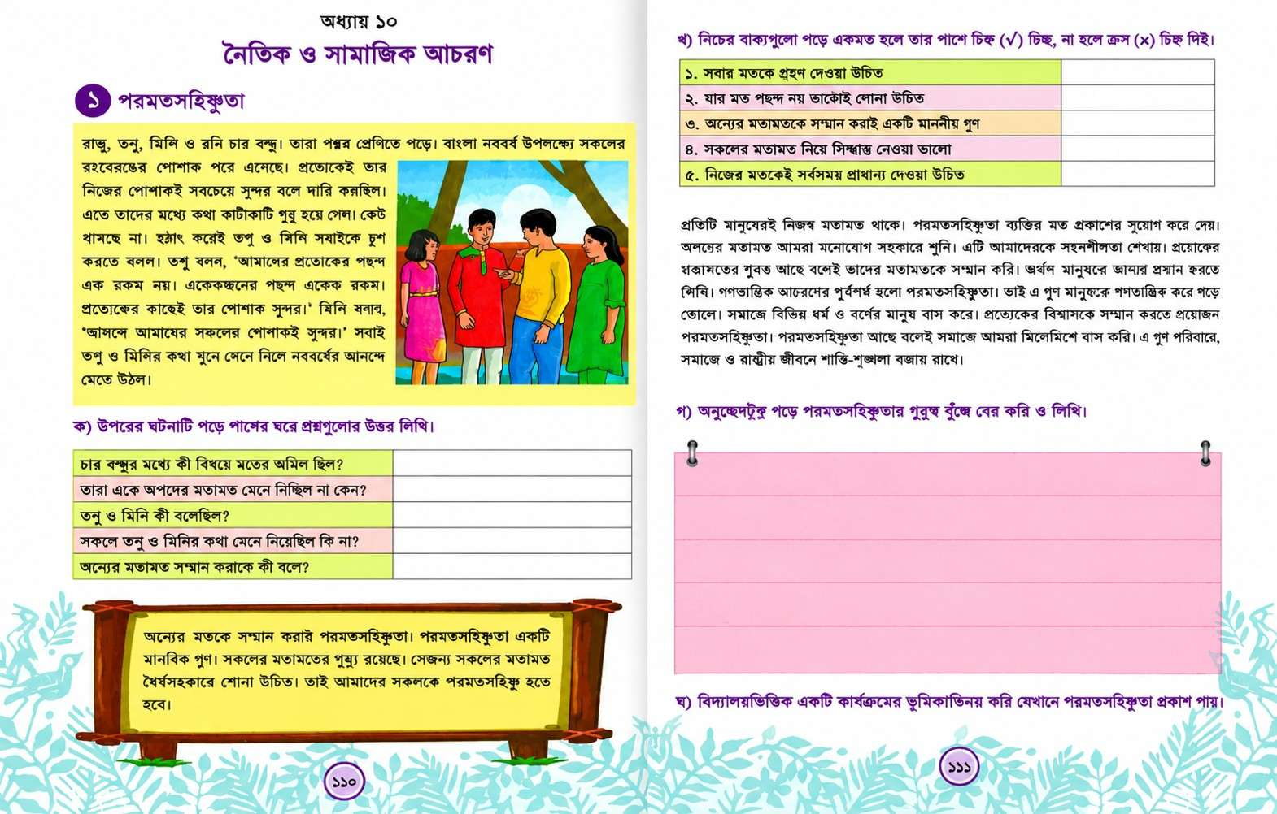
জোড়ায় কাজ
পাঠ্যপুস্তকের পৃষ্ঠা-১১০এর রাজু,তপুর গল্পটি জোড়ায় পড়ো।

Slide 9
পড়া শেষে নিচের ‘কাজ-ক’এর প্রশ্নগুলো নিয়ে আলোচনা করে উত্তর লেখো।
কার পোশাক সুন্দর এ
বিষয়ে।
চার বন্ধুর মধ্যে কী বিষয়ে মতের অমিল ছিল?
তারা একে অপরের মতামত মেনে নিচ্ছিল না কেন?
প্রত্যেকেই নিজের পোশাককে সবচেয়ে সুন্দর দাবি করছিল।
তপু বলেছিল,আমাদের সবার পছন্দ
আলাদা।মিলি বলেছিল,আমাদের
সবার পোশাকই সুন্দর।
তপু ও মিলি কী বলেছিল?
সকলে তপু ও মিলির কথা মেনে নিয়েছিল কি না?
হ্যাঁ,সবাই মেনে নিয়েছিল।
অন্যের মতামত সম্মান করাকে কী বলে?
পরমতসহিষ্ণুতা।

Slide 10

দলীয় কাজ
দল-১*রাজু
দল-২*তপু
দল-৩*মিলি

Slide 11
দলগত আলোচনার মাধ্যমে ‘কাজ-খ’এর নিচের বাক্যগুলো পড়ে একমত হলে তার পাশে টিক (√) চিহ্ন,না হলে ক্রস(×)চিহ্ন দাও।
১. সবার মতকে গুরুত্ব দেওয়া উচিত
√
×
২. যার মত পছন্দ হয় তারটাই শোনা উচিত
৩.অন্যের মতামতকে সম্মান করা একটি মানবীয় গুণ
√
৪.সকলের মতামত নিয়ে সিদ্ধান্ত নেওয়া ভালো
√
৫.নিজের মতকেই সবসময় প্রাধান্য দেওয়া উচিত
×

Slide 12
পরমতসহিষ্ণুতা ব্যক্তির মত প্রকাশের সুযোগ দেয়।এটি আমাদের অন্যের মতামতকে শুনতে ও সম্মান করতে শেখায়।এটি মানুষকে সহনশীল ও গণতান্ত্রিক করে তোলে।এই গুণের জন্য আমরা সমাজে একসাথে থাকতে পারি। পরমতসহিষ্ণুতার জন্য পরিবার,সমাজ ও রাষ্ট্রে শান্তি বজায় থাকে।

Slide 13
মূল্যায়ন
প্রশ্নগুলোর উত্তর দাও।
*পরমতসহিষ্ণুতা বলতে কী বোঝায়?
*অন্যের মতামতকে সম্মান করা কেন প্রয়োজন?

Slide 14
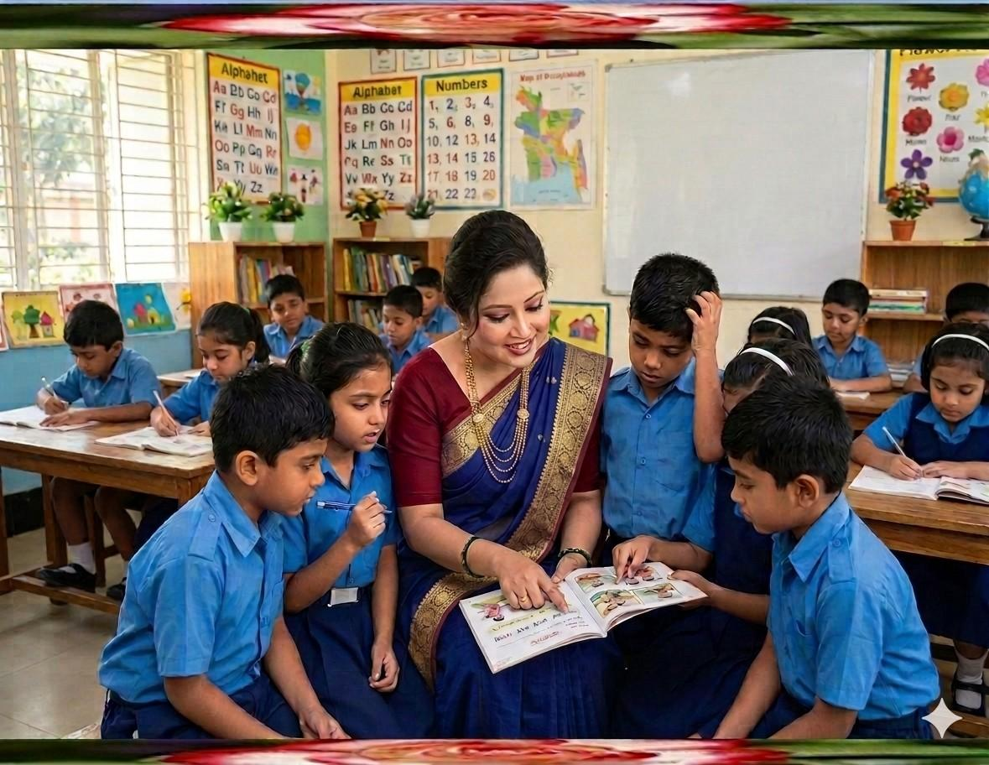
নিরাময়মূলক কার্যক্রম
যেসব শিক্ষার্থী পরমতসহিষ্ণুতার ধারণা সঠিকভাবে আয়ত্ত করতে পারেনি,তাদের ছবি প্রদর্শন,পুনরায় আলোচনা এবং অতিরিক্ত অনুশীলনের মাধ্যমে সহায়তা প্রদান।

Slide 15

পাঠের সারসংক্ষেপ
আজকের পাঠ থেকে আমরা কী শিখলাম?
আজকের পাঠ থেকে আমরা পরমতসহিষ্ণুতা,অন্যের মতামতকে সম্মান করার গুরুত্ব সম্পর্কে জেনেছি।

Slide 16

বাড়ির কাজ
অন্যের মতামতকে সম্মান করা কেন প্রয়োজন?-৫ টি বাক্যে লিখে আগামী ক্লাসে নিয়ে আসবে।

Slide 17


